Slide 1
GIÁO ÁN
CHỦ ĐỀ : Động vật quanh bé
PTNN: THƠ " ONG VÀ BƯỚM "
LỚP : 3- 4 TUỔI
GIÁO VIÊN : Nguyễn Lê Hảo

Slide 2
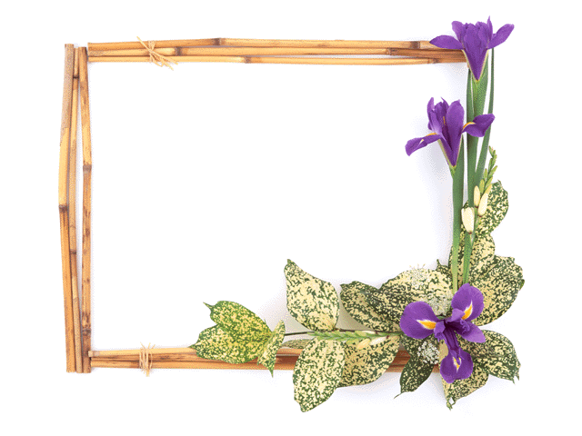
Phần 1
Khám phá tuổi thơ của các bé

Slide 3
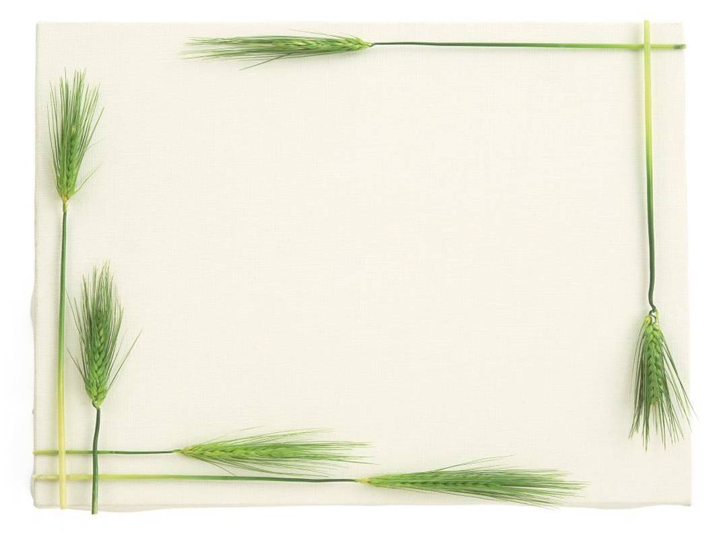
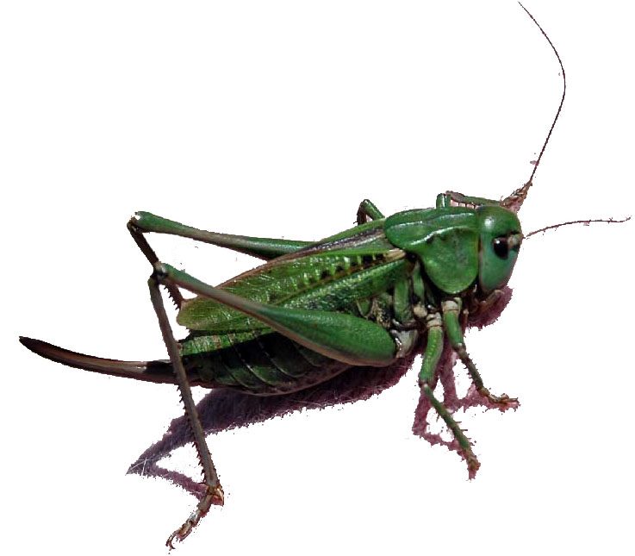

Slide 4
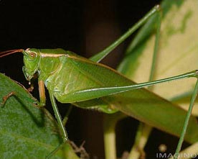

Slide 5
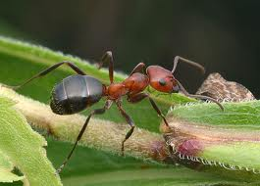

Slide 6
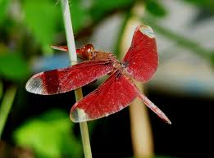

Slide 7
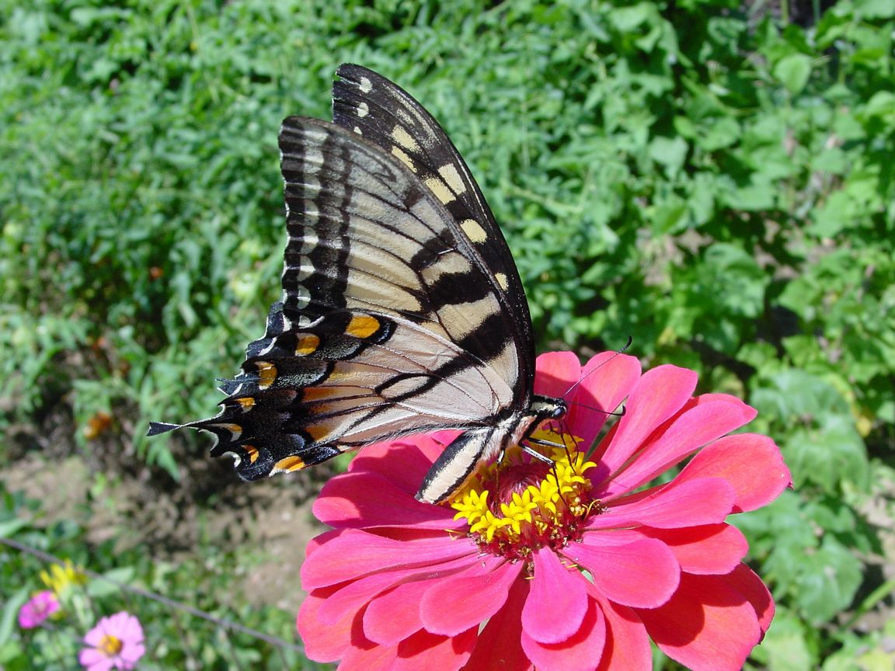

Slide 8
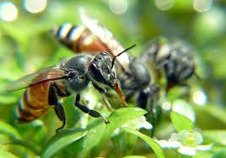

Slide 10
Bài thơ: Ong và bướm

Slide 11
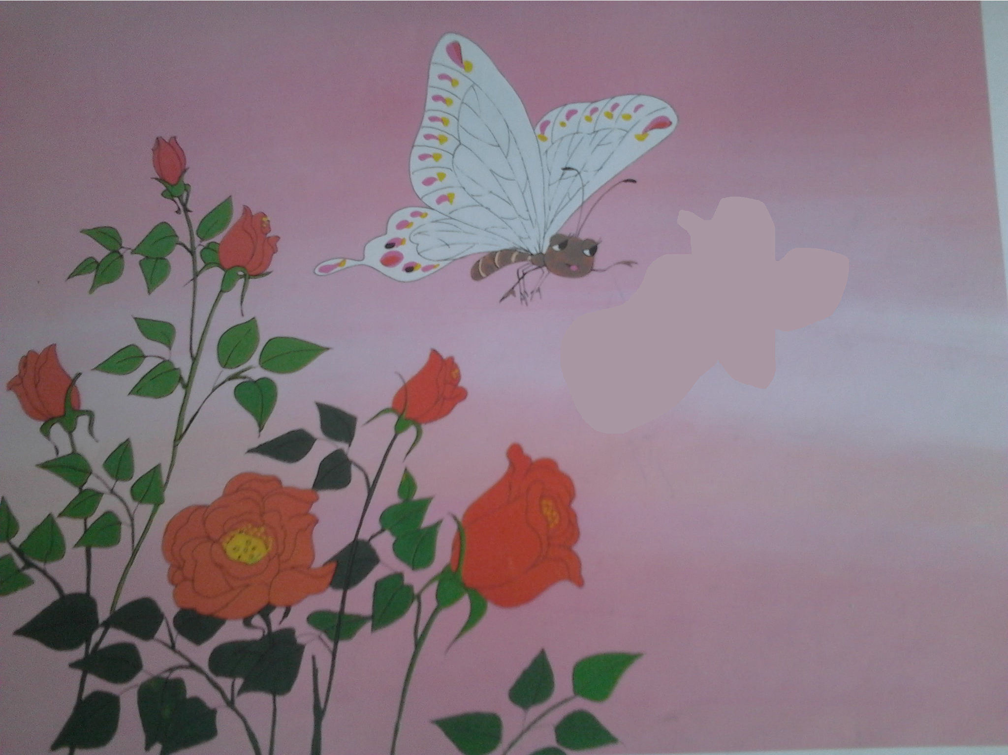
Con bướm trắng
Lượn vườn hồng

Slide 12
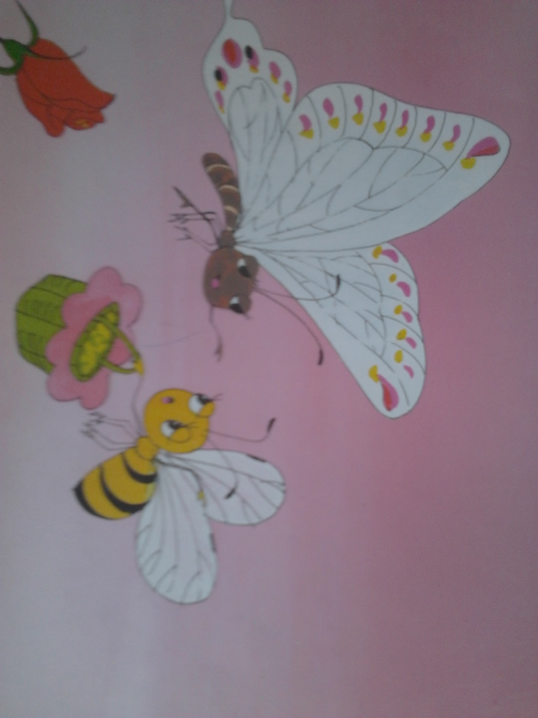
Gặp con ong
Đang bay vội

Slide 13
Bướm liền gọi
Rủ đi chơi

Slide 14
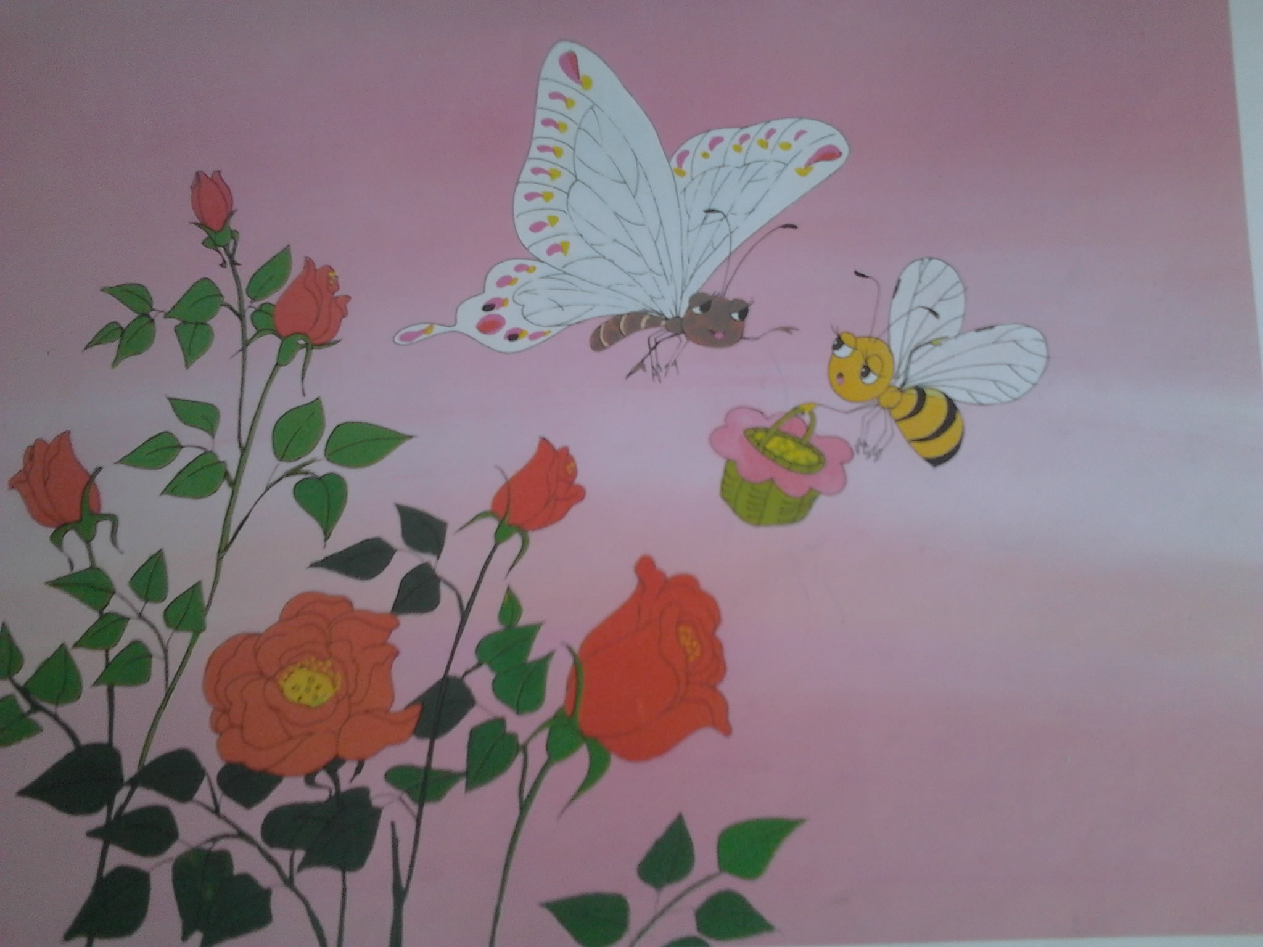
Ong trả lời
Tôi còn bận

Slide 15
Mẹ tôi dặn
Việc ch­ưa xong
Đi chơi rong
Mẹ không thích

Slide 16
Phần 2
Ai thông minh hơn

Slide 17
Phần 3
Tài năng của bé

Slide 18
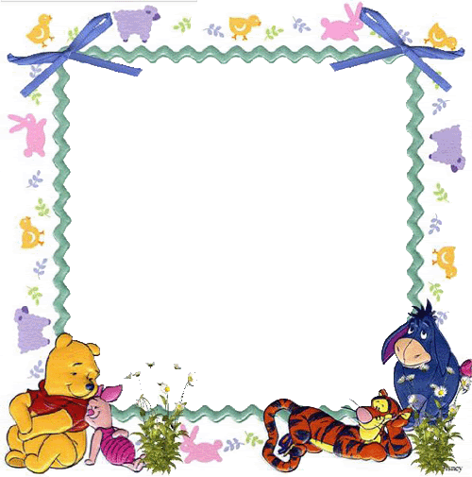
Cả lớp đọc thơ

Slide 19
Từng đội đọc thơ

Slide 20
Nhóm đọc thơ

Slide 21
Cá nhân đọc thơ

Slide 22
tr¾ng nhut
Hát “Ong và bướm”

Slide 23
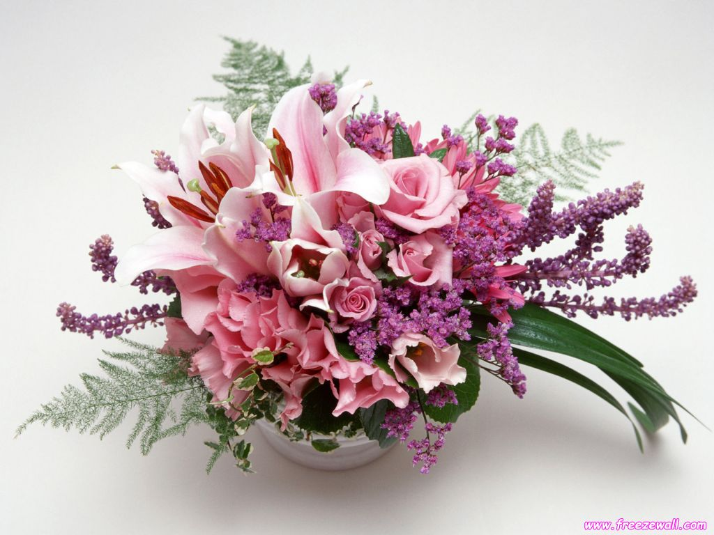
Xin chân thành cảm ơn

